Slide 1
Hiihtokeskusten sähkölaitteistoiden turvallisuusvaatimuksia

Slide 2
Lainsäädännön tuomia vaatimuksia
Sähkölaitteiston ja käytön johtajan tehtäviä
Sähkölaitteiston tarkastuksia
Sähkötöiden tekeminen
Huomiota kentältä
Notes:
Jos teet esitystä ruotsiksi tai englanniksi, voit käyttää ”Esityksessäni tänään” sijaan näitä ilmaisuja:
- I min presentation i dag
- In my presentation today

Slide 3
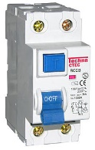
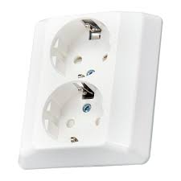
Sähkölaitteet ja Sähkölaitteistot
Sähkölaite (sähkötuote)
= Sähkötekninen koje, kone,
laite tai tarvike
Televisio, sähköporakone, pöytälamppu
Kaapeli, rasiakytkin, pistorasia, yms.
Sähkölaitteisto (sähköasennus)
= sähkölaitteiden ja tarvikkeiden
muodostama toiminnallinen kokonaisuus,
(’kiinteä sähköasennus’)
Rakennuksen sähköjärjestelmä
  Sähkökeskukset + johdotukset + pistorasiat, valaisimet jne
Jakeluverkot yms.
  Ilmajohtoverkot, maakaapeliverkot, katuvalaistus, ym.

Slide 4
Lainsäädännöstä…
44 § Sähkölaitteistoluokitus
Luokka 1
A
sähkölaitteisto asuinrakennuksessa, jossa on enemmän kuin kaksi asuinhuoneistoa
B
muu kuin asuinrakennuksen sähkölaitteisto, jonka suojalaitteena toimivan ylivirtasuojan nimellisvirta on yli 35 ampeeria ja joka ei kuulu luokkiin 2 tai 3.
Luokka 2
C
sähkölaitteisto, johon kuuluu yli 1 000 voltin nimellisjännitteisiä osia. Siis oma muuntamo ja keskijännite (20 kV) liittymä.
D
sähkölaitteisto, jonka liittymisteho, jolla tarkoitetaan sähkölaitteiston haltijan kiinteistölle tai yhtenäiselle kiinteistöryhmälle rakennettujen liittymien liittymistehojen summaa, on yli 1 600 kilovolttiampeeria, noin 2300 A. Pienjänniteliittymä (400 V).
Luokka 3
C
verkonhaltijan jakelu-, siirto- ja muu vastaava sähköverkko

Slide 5
Ilmoitukset rekisteriin
Tukesin rekisteriin ilmoitetaan kaikki 2 ja 3 –luokan sähkölaitteistot sekä niiden käytön johtaja(t)
Käytön johtajan nimeäminen kolmen kuukauden kuluessa sähkölaitteiston käyttöönotosta
Sähkölaitteiston haltijan on nimettävä uusi käytön johtaja kolmen kuukauden kuluessa siitä, kun käytön johtaja vaihtuu tai on estynyt hoitamasta tehtäväänsä muuten kuin lyhytaikaisen poissaolon vuoksi.
Oleelliset muuttuneet tiedot sähkölaitteistossa tai käytön johtajan osalta on ilmoitettava kuukauden kuluessa muutoksesta
Sähkötöiden tekeminen
Ilmoitukset sähköisesti https://sahkoinenasiointi.ahtp.fi/fi/palvelut

Slide 6
Sähkölaitteiston haltija
Sähkölaitteiston haltija on yleensä sen omistaja. Laitteiston haltija voi olla myös esimerkiksi vuokralainen.
Vastaa laitteiston turvallisuudesta, sen ylläpitämiseksi tarvittavasta kunnossapidosta ja siitä, että laitteisto täyttää sähköturvallisuuslain vaatimukset.
Huolehtii siitä, että laitteiston kuntoa ja turvallisuutta tarkkaillaan ja että havaitut puutteet ja viat poistetaan riittävän nopeasti.
Lisäksi pitää mm.
Antaa käytön johtajalle riittävät mahdollisuudet johtaa ja valvoa käyttö-, huolto- ja kunnossapitotöitä
antaa käytön johtajalle tarvittavat tiedot sähköjärjestelmän rakennus-, muutos- ja korjaustöistä sekä niihin liittyvistä tarkastuksista
huolehtia, että sähkölaitteistolle laaditaan ennalta sähköturvallisuuden ylläpitävä kunnossapito-ohjelma
huolehtia säädettyjen tarkastusten, ilmoitusten yms. suorittamisesta, esim. määräaikaistarkastukset ja mahdolliset muutosilmoitukset Tukesille

Slide 7
Käytön johtaja
Luonnollinen henkilö, jolla on riittävä pätevyystodistus
Nimettävä 2- ja 3-luokan sähkölaitteistoille
Käytön johtaja huolehtii tai valvoo omasta ja sähkölaitteiston haltijan puolesta mm. seuraavia asioita:
sähkölaitteiston kuntoa valvotaan riittävästi säännöllisillä huoltoon ja kunnossapitoon kuuluvilla katselmuksilla
sähkölaitteistossa havaitut puutteet ja viat poistetaan riittävän nopeasti
Käyttötöitä itsenäisesti tekevät ovat ammattitaitoisia ja riittävästi opastettuja tehtäviinsä
Sähkölaitteistolle on laadittu huolto- ja kunnossapito-ohjelma, jota myös noudatetaan
Säädösten edellyttämät tarkastukset ovat tehty
haltijalle on luovutettu tarkastuspöytäkirjat ja havaitut puutteet on korjattu
haltijan velvoitteisiin kuuluvat ilmoitukset tehdään
sähkölaitteiston käyttöön ja hoitoon tarvittavat välineet, piirustukset, kaaviot ja ohjeet ovat käytettävissä ja ajan tasalla
Sähkölaitteisto on turvallista käyttää

Slide 8
Sähkölaitteiston haltija ja käytön johtaja
Käytön johtajan ei tarvitse olla sähkölaitteiston haltijan palveluksessa
Voi ostaa palveluna
Sähkölaitteiston haltijan ja käytön johtajan on syytä sopia käytön johtajan tehtävien hoidosta kirjallisesti. Sopimuksesta on käytävä ilmi, miten tehtävät hoidetaan ja kumpi osapuolista huolehtii kunkin tehtävän käytännön tekemisestä.
Käytön johtaja on joka tapauksessa velvollinen valvomaan, että toiminta on säädösten ja määräysten mukaista.

Slide 9
Sähkölaitteiston huolto- ja kunnossapito-ohjelma
Suunnitelmallinen, kalenterivuoteen sidottu ohjelma, jonka avulla ylläpidetään sähkölaitteiston turvallisuutta
Sisältää tarkastuksia, mittauksia, ennakoivia huoltotoimenpiteitä …
Tulee huomioida käyttöympäristön aiheuttamat haasteet ja tarpeet
Sähkölaitteiston haltijan on huolehdittava että laaditaan, mutta on laadittava käytön johtajan kanssa
Tulisi dokumentoida niin, että töiden tekemisestä voidaan pitää kirjaa
Suositeltava käyttää jotain sähköistä alustaa

Slide 10
Sähkölaitteiston tarkastuksia
Käyttöönottotarkastus
  Tehdään kaikille sähköasennuksille, sisältää silmämääräisiä tarkastuksia sekä mittauksia
  Asennusten tekijä tekee ennen käyttöönottoa
  Tarkastuksesta laaditaan käyttöönottotarkastuspöytäkirja, joka luovutetaan sähkölaitteiston haltijalle
  Sähkötöiden tekijä varmistaa ja todentaa sähkölaitteiston turvallisuuden ja vaativuudenmukaisuuden

Slide 11
Sähkölaitteiston tarkastuksia
Varmennustarkastus
  Tehdään paritaloa suuremmille asuintaloille ja muille yli pääsulakkeiltaan yli 35 A suuruisille sähkölaitteistoille
  Tehdään yleensä kolmen kuukauden kuluessa käyttöönotosta
  Uudisasennusten lisäksi myös muutos- ja laajennustöille, jos
    muutosaluetta suojaavan ylivirtasuojan koko on yli 35A laitteistossa, jolle ei edellytetä käytön johtajaa, tai
    muutosaluetta suojaavan ylivirtasuojan koko on yli 250A laitteistossa, jolle on nimettävä käytön johtaja
  Tarkastuksen teettäminen on sähkölaitteiston rakentajan vastuulla, kuitenkin haltijan on huolehdittava että varmennustarkastus on tehty
  Tarkastuspalveluita tarjoaa valtuutetut tarkastajat ja tarkastuslaitokset
  Tarkastuksen tekijä laatii tarkastuksesta todistuksen, joka on sähkölaitteiston haltijan säilytettävä vähintään kymmenen vuotta

Slide 12
Sähkölaitteiston tarkastuksia
Määräaikaistarkastus
  Tehdään muille kuin asuinrakennuksille, jos pääsulakkeen koko on yli 35 A
  Tarkastuksen tekijä laatii pöytäkirjan, jota on säilytettävä kymmenen vuotta
  Tarkastuksessa havaitut viat ja puutteet on korjattava, ja korjaukset on pystyttävä osoittamaan tehdyksi vähintään kymmenen vuotta
  Tarkastus tehdään kymmenen vuoden välein (jakeluverkko 5v)
  Valtuutetut tarkastajat ja tarkastuslaitokset tekevät
Luettelo valtuutetuista tarkastajista ja tarkastuslaitoksista löytyy Tukesin nettisivulta https://tukes.fi/sahko/tarkastustoiminta

Slide 13
Sähkötöiden tekeminen
Jos tehdään käyttötöiden lisäksi varsinaisia sähkötöitä, esim. laajempia korjaus- tai huoltotöitä tai uusia asennuksia, on niiden vastuuhenkilöksi nimettävä sähkötöiden johtaja. Toiminnasta on tehtävä Tukesiin ilmoitus.
Sähkötöiden johtajan on oltava sähkötöitä tekevän yrityksen palveluksessa
Sähkötöiden johtajaa ei voi ostaa palveluna

Slide 14
Jokaiselle sähkönkäyttäjälle sallitut työt
Käyttötöitä
Tulppasulakkeen vaihto (max x A)
lauenneen automaattisulakkeen ja vikavirtasuojan asettaminen toimintakuntoon
vikavirtasuojakytkimen toiminnan testaus testipainikkeella
himmentimen sulakkeen vaihto
valaisimen lampun ja sytyttimen vaihto
jännitteettömyyden toteaminen hyväksytyllä jännitteenkoettimella, kun tehdään jokaiselle sähkönkäyttäjälle sallittuja töitä
Sähkötöitä
yksivaiheisen jatkojohdon korjaus ja teko
sähkölaitteen rikkoutuneen yksivaiheisen liitäntäjohdon ja pistotulpan vaihto
sisustusvalaisimen liittäminen valaisinliittimellä eli "sokeripalalla"
"sokeripalan" korvaaminen uuden järjestelmän mukaisella valaisinliitinpistorasialla sekä vioittuneen valaisinliitinpistorasian vaihto (ei valaisinpistorasian asennus tai vaihto)
harrastustoimintana tehtävä sähkölaitteiden kokoonpano esim. elektroniikan rakennussarjasta ja tällaisen laitteen korjaaminen
Max 250 V asennusrasioiden peitekansien irrotus ja kiinnitys

Slide 15
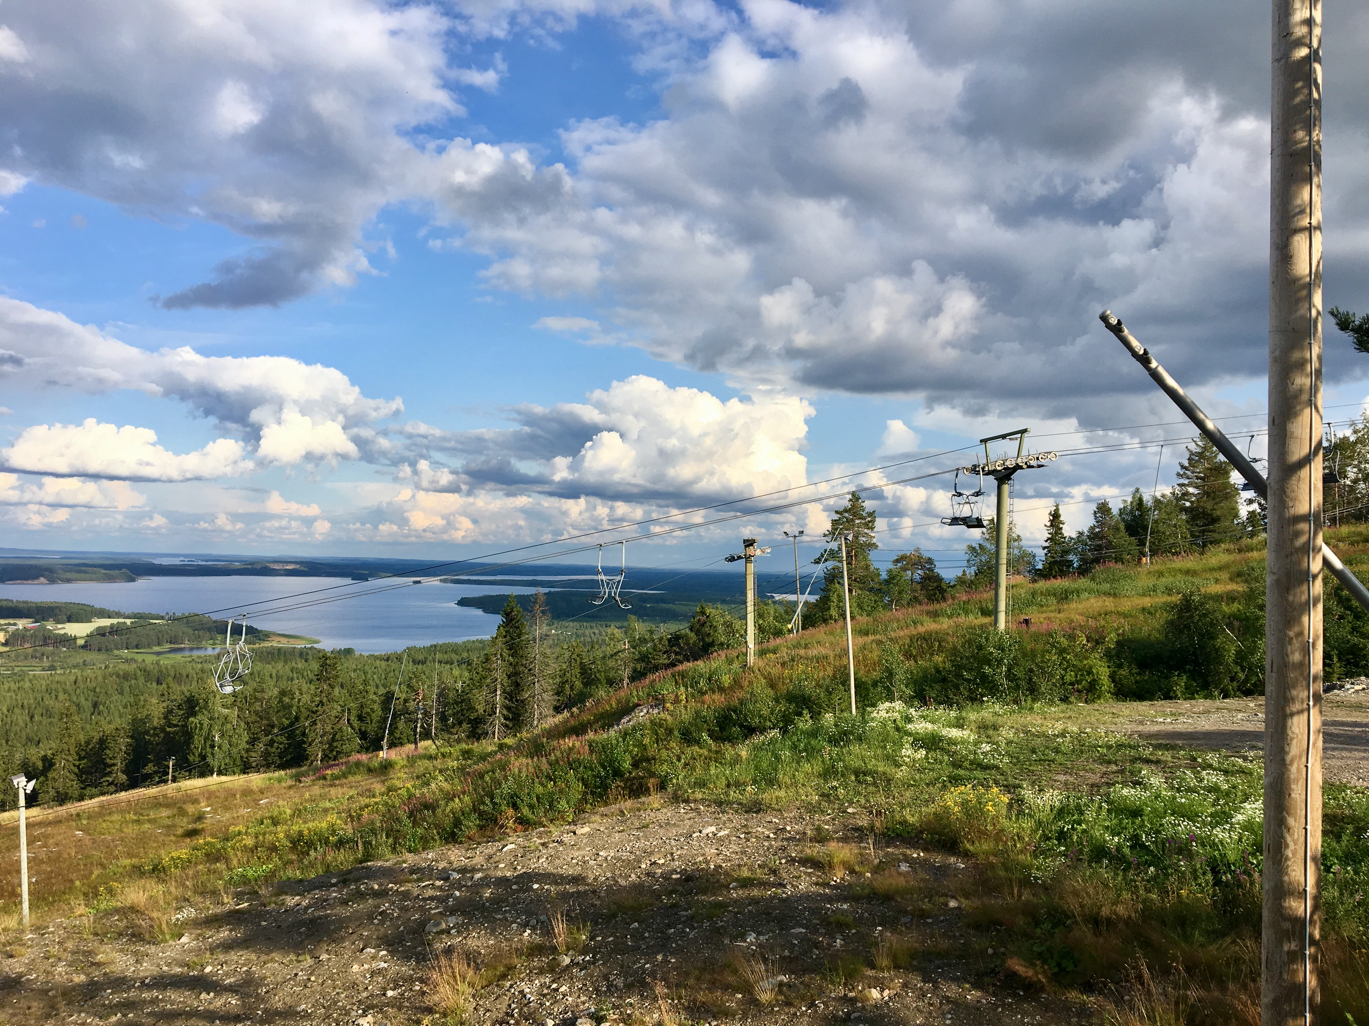
Tukesin tekemiä valvontakäyntejä hiihtokeskuksiin
Joitain yksittäisiä ilmoituksia sähköturvallisuuspuutteista
Ei sähkötapaturmia Tukesin tiedossa
Kenttävalvonnan teemakohde 2019, 2020 ja 2021
Kenttävalvontakäyntien määrät pieniä

Slide 16
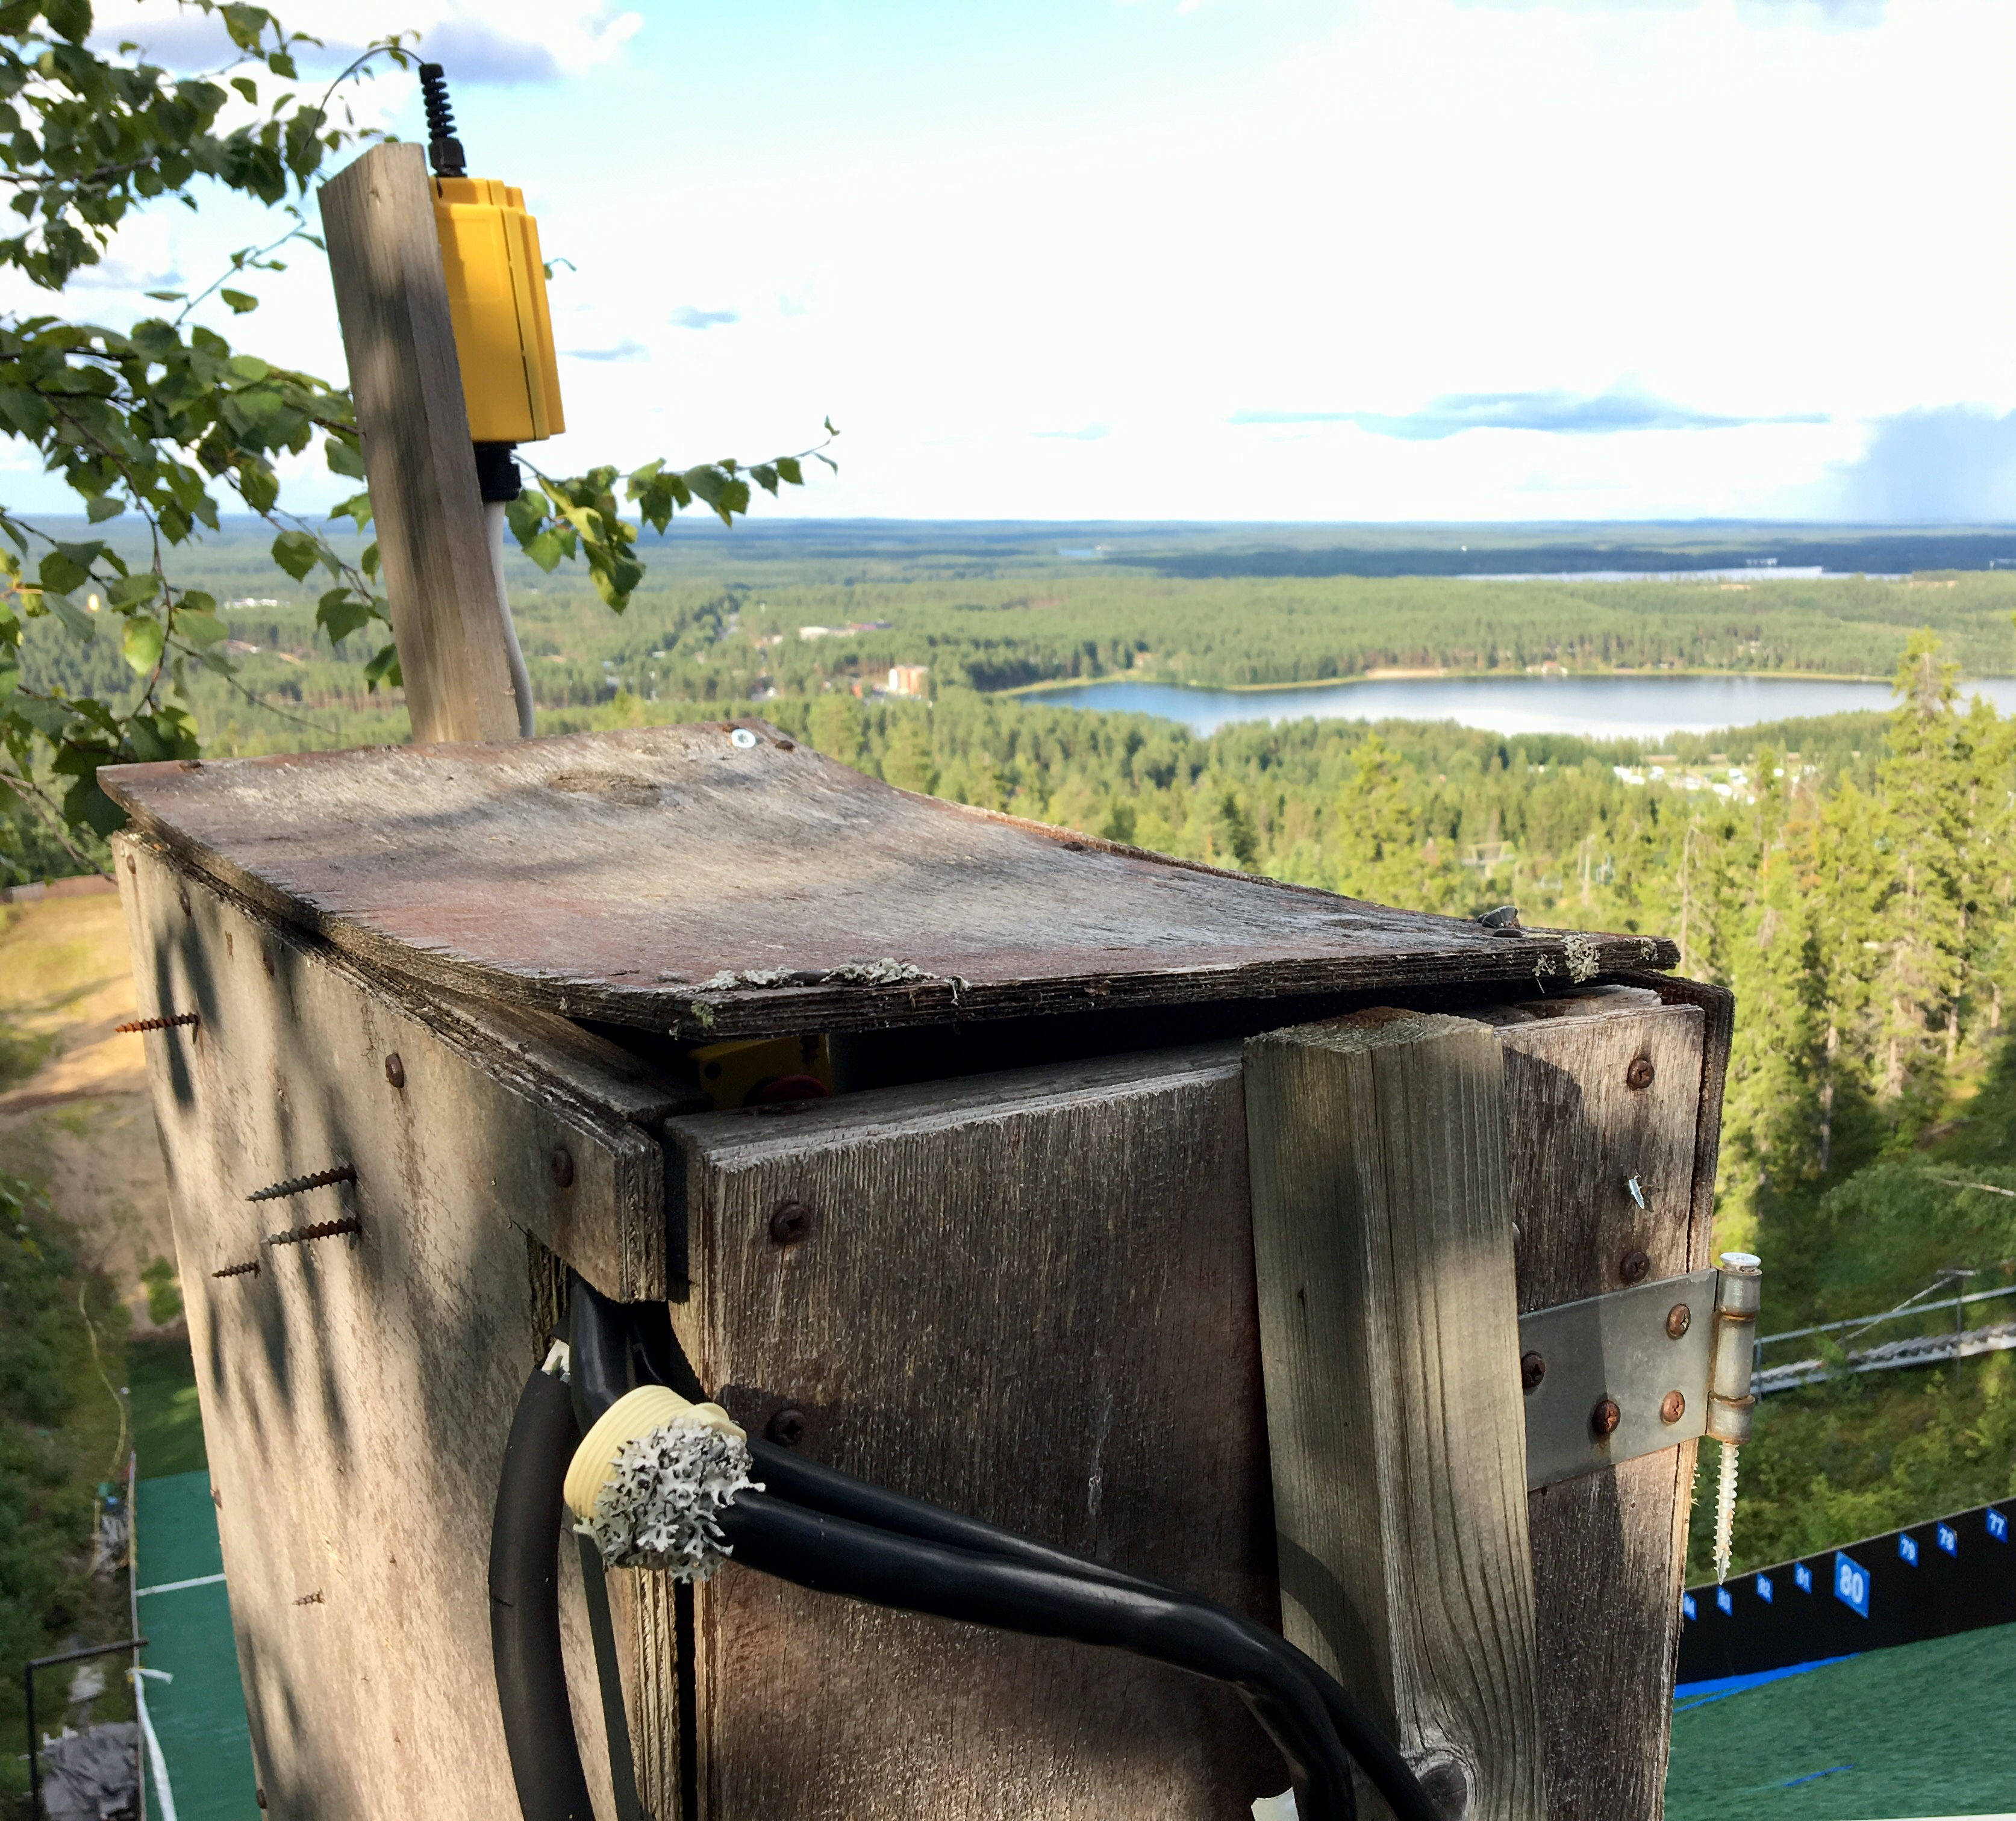
Huomioita valvontakäynneiltä
Puutteita
Rekisteri-ilmoituksia tekemättä
  Samalla puuttui myös käytön johtaja ja kunnossapito-ohjelma
Varmennus- ja määräaikaistarkastuksia tekemättä
Mikäli oli omaa sähköurakointia, puutteita todettiin käyttöönottotarkastus- ja niiden pöytäkirjojen menettelyissä
Puutteita korjaamatta
Teknisiä puutteita
Sähköasennusten dokumentointi
Kaapeleiden suojaus tai tuennat
Kosketussuojaus
  Jännitteisiä peruseristeisiä johtimia
  Sulakekotelon laseja puuttuu
  Sulakekotelot puuttuu
Merkinnät
Sähkökeskustilat ja sähkökeskuksien edustat täynnä tavaraa

Slide 17
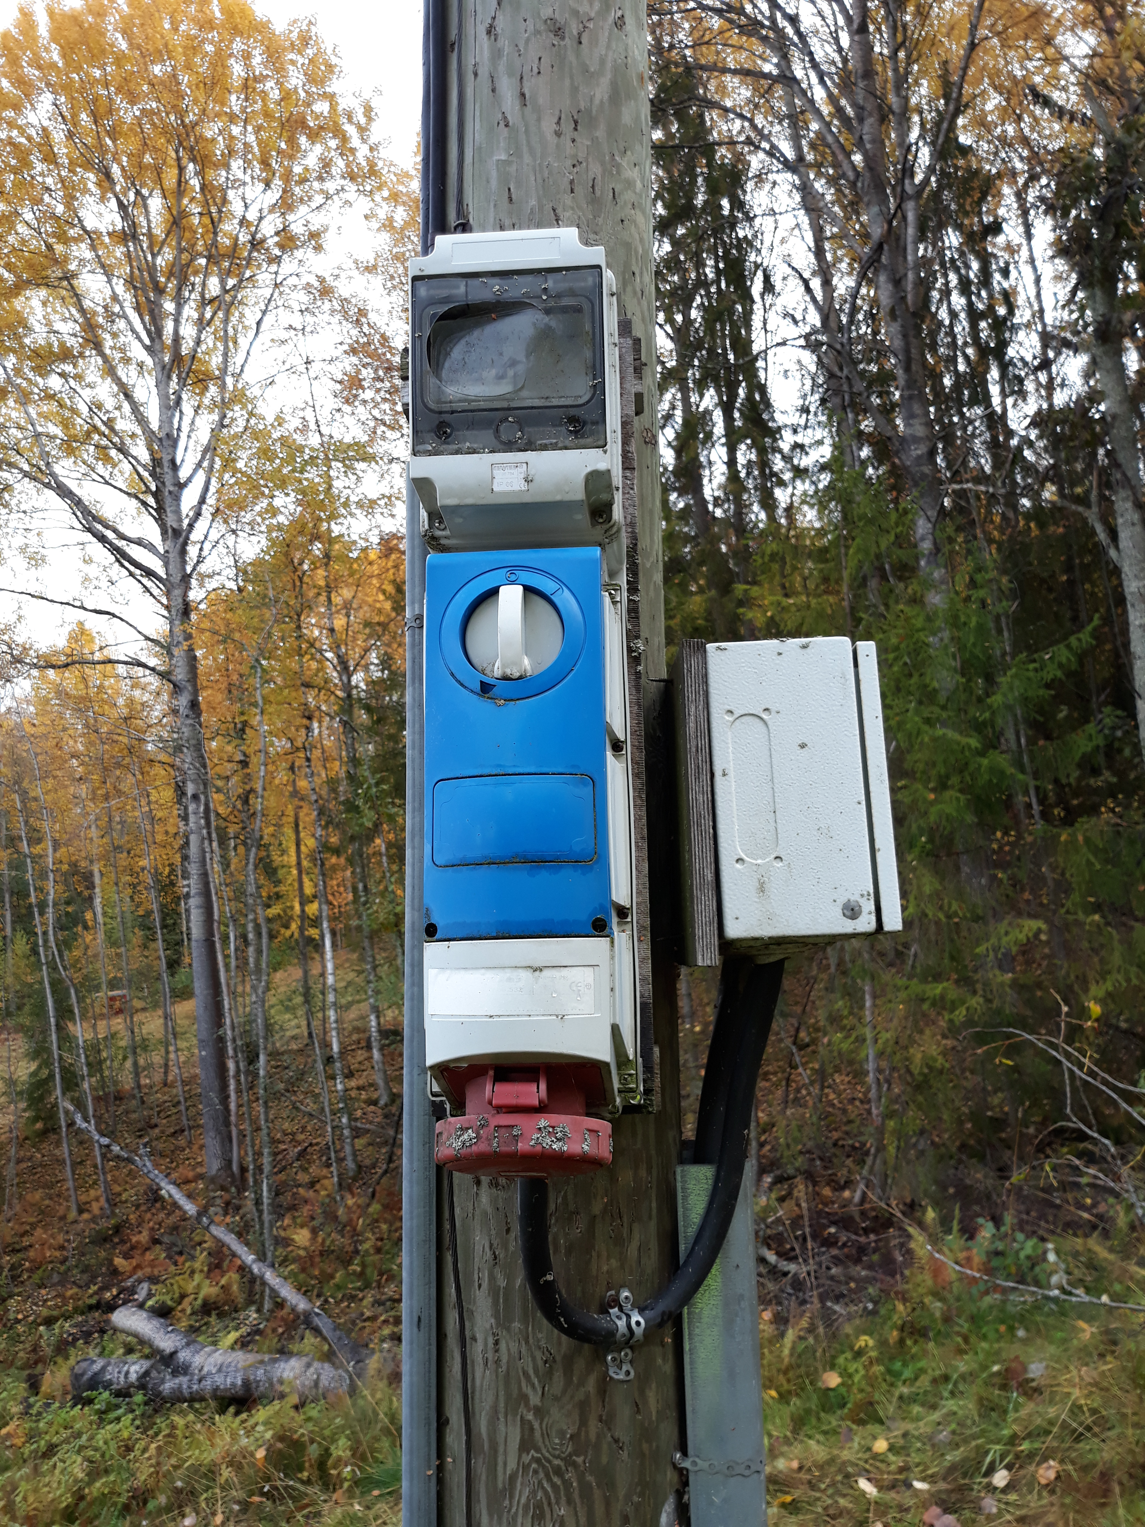
Lisää huomiota kentältä
Lumetus- ym. keskusten asennuskorkeudet
Pylväissä olevien pistorasiakeskusten kunto monin paikoin huono
Maadoitusjohdinten kunto
Kaapelien asennussyvyydet
Merkinnät keskuksilla, myös merkinnät ei saa kytkeä –tapauksissa

Slide 18
KIITOS!
Lisätietoa: www.tukes.fi/sahko

Slide 19
Tallenne ja esitysmateriaali: www.tyosuojelu.fi/live4
Kysymykset ja lisätiedot:
AVI työsuojelu: mikael.soderholm@avi.fi
TUKES: ville.huurinainen.tukes.fi
KIITOS KAIKILLE OSALLISTUMISESTA!
CHAT on auki vielä n. 15 min

